Slide 1
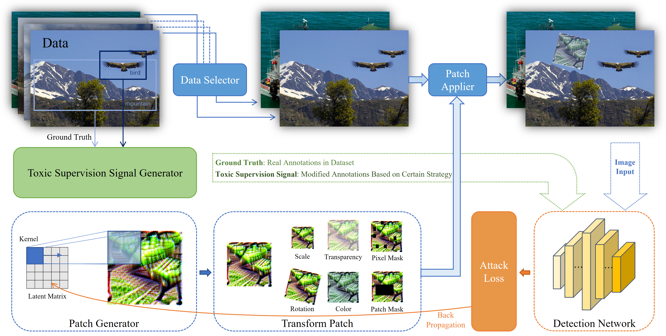
近期工作
在针对目标检测算法的攻击中，我们在针对Faster RCNN的攻击中复现了与先前工作 （针对YOLO）类似的效果，并在数字域和物理世界中都达到了一定的攻击效果。目前我们正在准备Carla Simulator中的实验以训练对抗样本和评估我们的方法在真实的3D交通场景下的表现，同步地，我们也已经完成了部分论文撰写（Methodology与部分Experiment）。
我们对抗样本训练的Pipeline

Slide 2
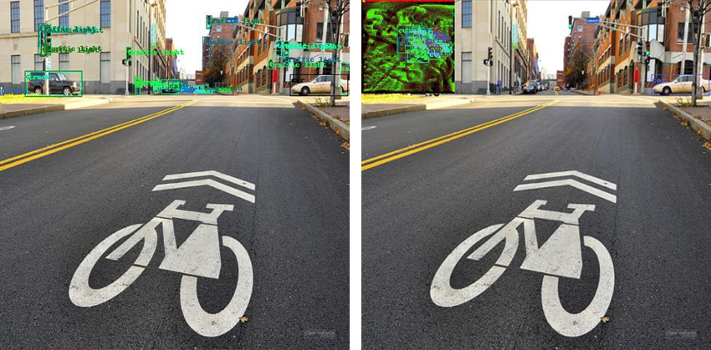
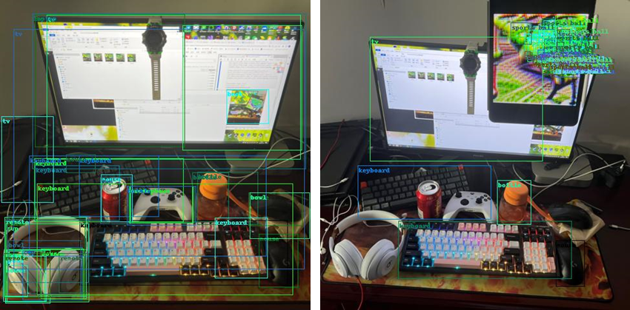
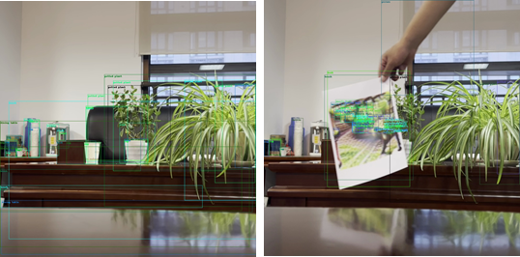
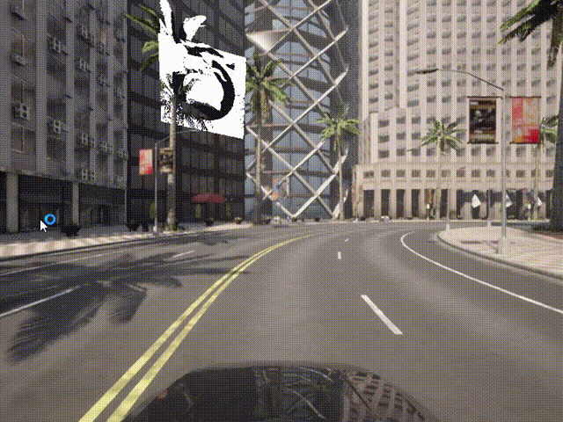
效果展示
图(a) 数字域效果
图(b) 物理世界效果（平板呈现）
图(c) 物理世界效果（打印呈现）
左图为未添加patch的检测结果
右图为数字域添加patch（替换像素）后的结果
左图为未添加patch的检测结果
右图为我手持显示训练得到的patch图案的的iPad的结果
左图为未添加patch的检测结果
右图为我手持打印出的patch图案
后续工作
我们已经能在Carla的仿真世界中添加被投射出的patch（通过深度相机与RGB相机，计算并替换车载相机输出图像中的特定像素的方式；这一部分也是我们的工作，我们解决了这套方法在Carla中原先存在的问题）。
我们目前正在从Carla仿真环境中是收集数据集用于真实3D交通场景下的Patch攻击的训练与评估（比起普通的数字域仿真更进一步，同时比起物理世界测试更能量化评估攻击效果；这也将作为我们的贡献点之一）。在这之后，我们将设计相应的实验，并进一步完成最终论文写作。
投射Patch到Carla世界

